Slide 1
Quiz
ソフトウェアライセンス

Slide 2
Free Software
Freeの意味は？

Slide 3
Free Software
GPLの説明として正しいのは？
ソフトウェアは無料で配布すること
ソフトウェアのソースコードが入手可能であること
Linux用のソフトウェアであること

Slide 4
Free Software
フリーソフトウェアを販売するのは
問題ない
禁止されている
場合による

Slide 5
Free Software
GPLの元で配布されているソフトウェアは
商用製品に組み込んでもいい
商用製品に組み込んではいけない

Slide 6
Free Software
MITライセンス、BSDライセンスのソフトウェアを
商用製品に組み込むのは禁止されている
商用製品に組み込んだ場合は商用製品もソースコード公開の義務がある
いかなる使用も許可されている

Slide 7
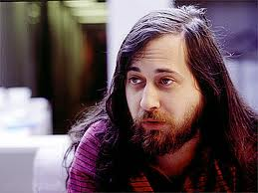
Free Software
この人は？
ひげのおじさん
リチャード・ストールマン

